Slide 1
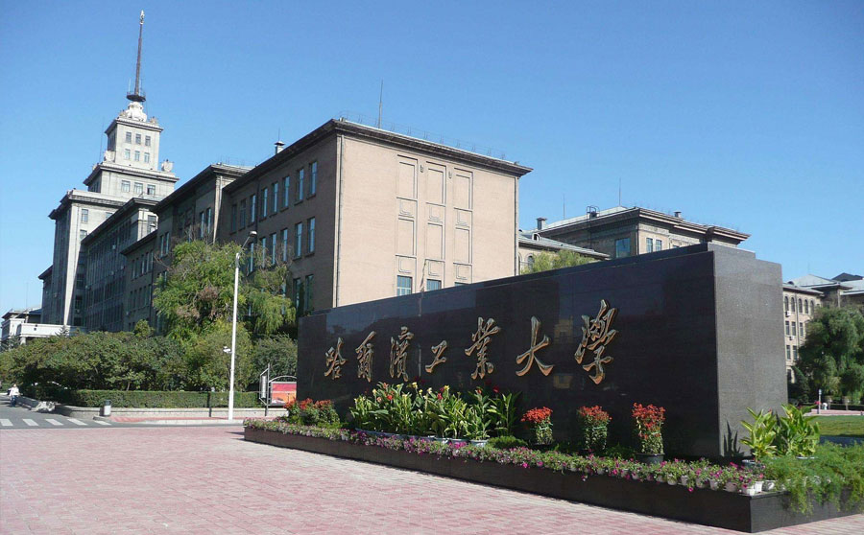
Gem5-GPU_3
流水线内部：执行级
访存coalescer机制
罗腾

Slide 2
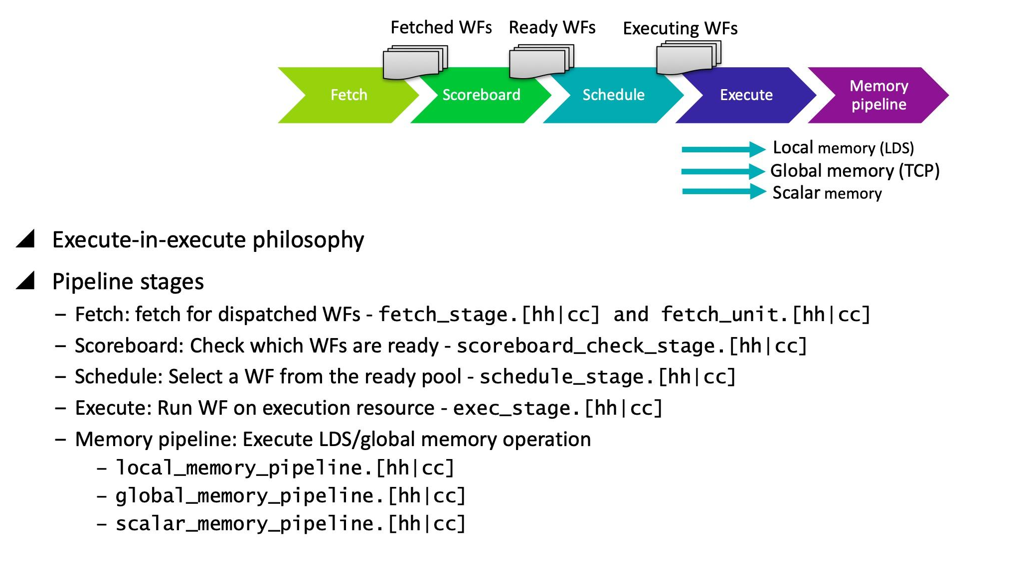
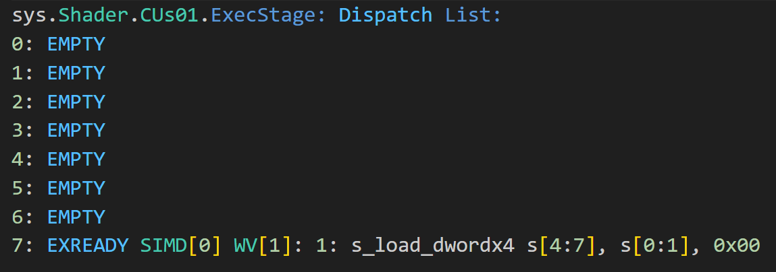
01 pipeline
scoreboard：
检查WF slot指令操作数是否就绪
每个功能单元对应一个readyWFs列表
Schedule：
从每个FU的readyWFs列表调度一个WF，加入dispatchList
dispatchList每个功能单元对应一个即将被执行的指令
Execute：
每个FU执行各自的指令Wavefront::exec()
取IB队头指令(pop)，调用GPUDynInst::execute
普通计算指令
访存指令：读操作数 计算地址 加入对应FIFO
Mem_pipeline:
initiateAcc：向内存系统发送请求
completeAcc：loads将数据写回
vALU
sALU
gm
lm
sm

Slide 3
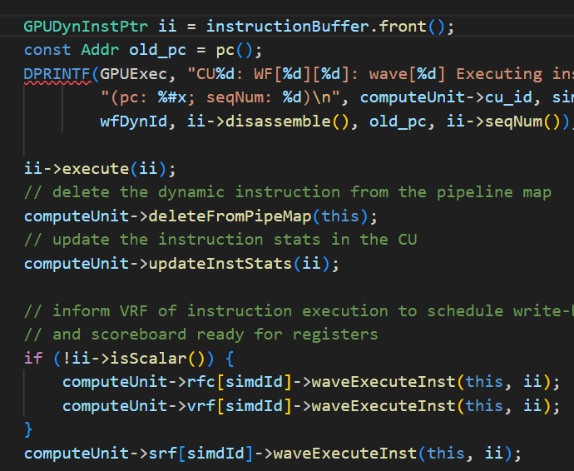
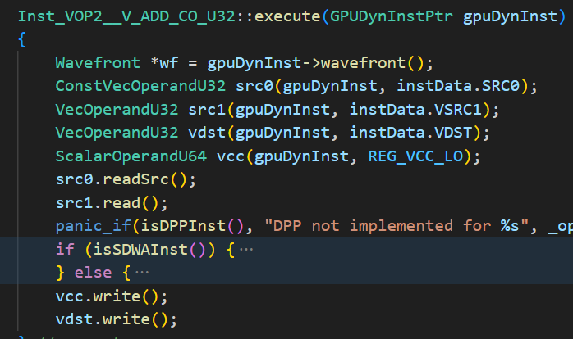
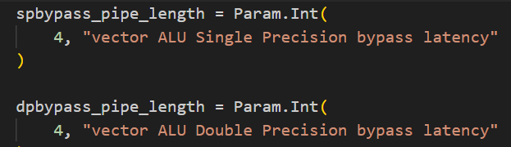
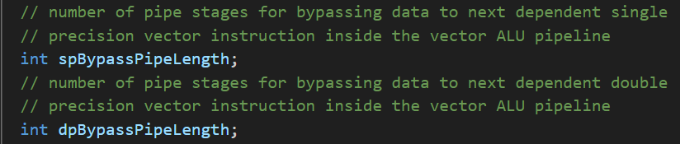
02 inst
wavefront：exec
ii->execute
普通指令：读操作数、写操作数
访存指令：读操作数 计算地址 加入FIFO
指令在scoreboardCheck阶段会被映射到对应的执行单元
VectorALU：
VOPC/VOP1/VOP2/VOP3
ScalarALU：
SOPP：分支 空操作等
SOPC/SOPK/SOP1/SOP2：普通计算 divergence
globalMem：
MUBUF：访问向量存储 cache维护
FLAT：地址映射到GM部分
localMem：
DS：私有scratch pad memory
FLAT：地址映射到LM部分
scalarMem：
1. SMEM：访问标量存储 cache维护
Vrf->waveExecuteInst
设定指定周期后目的寄存器完成写回
根据最大size操作数设定延迟(TODO)
相当于处理写后读

Slide 4
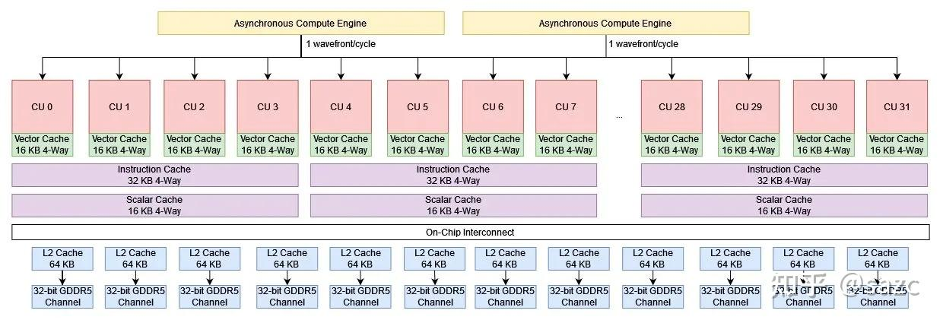
03 Mem
GPU访存层次结构
Gem5配置中：src/python/gem5/components/devices/gpus/amdgpu.py
16个全局TCC（L2 cache：256KB-16way )
每 4 个CU 1个 SQC（L1-Icache：32KB-8way)
每 4 个CU 1个 Scalar-cache（32KB,8-way)
每个CU独享1个TCP（L1-Dcache 16KB-16way)
每个CU独享1个LDS（64KB）

Slide 5
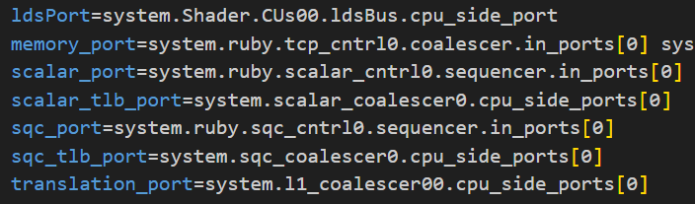
03 Mem
GEM5端口连接
memory port
Sqc
port
Scalar
port
ldsport
Scalar
port
ldsport
64
tcp
coalescer
sqc
sequencer
scalar
sequencer
LDS_BUS
SQC
Scalar
cache
TCP
Gem5配置中：
Sqc，scalar和tcp有各自的tlb
Sequencer和coalescer都是负责管理cache和cu交互的部件，都继承自RubyPort类，都包含请求和响应端口

Slide 6
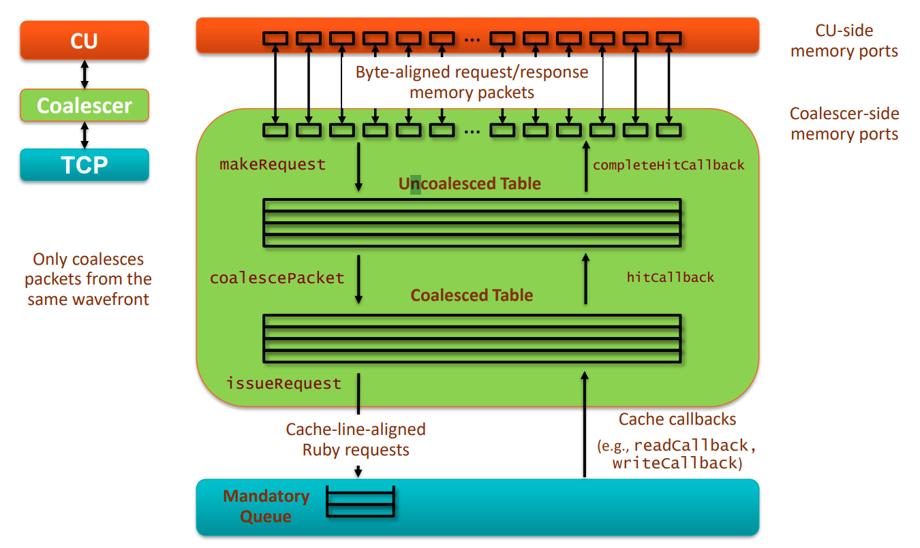
03 Mem
访存过程总览
Cu端的memory_ports
发送请求
Execute/initiateAcc
Cache对应的coalescer
和并请求，放入请求队列
Cache
从队列中取出请求并响应
Cu收到响应completeAcc

Slide 7
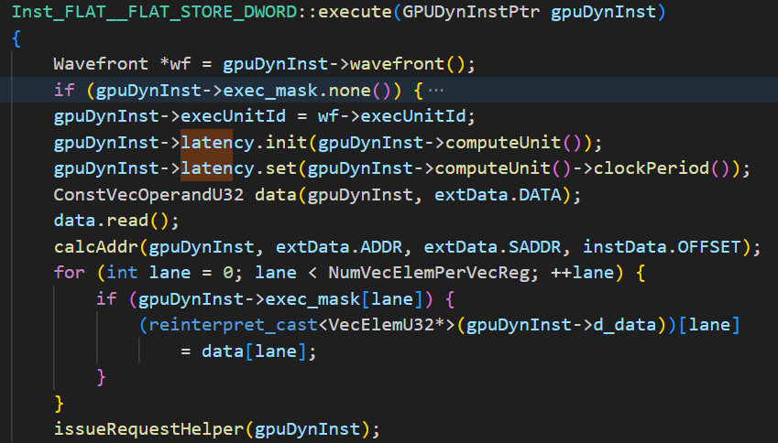
03 Mem
GPUDynInst::execute
Flat_store_dword：flat向量存数指令
flat_store_dword v[4:5], v1：
将v1向量寄存器的值存入v[5]v[4]组成的64bit地址
Execute：
从向量寄存器中读取操作数
准备数据
计算地址
把请求推入对应的访存队列

Slide 8
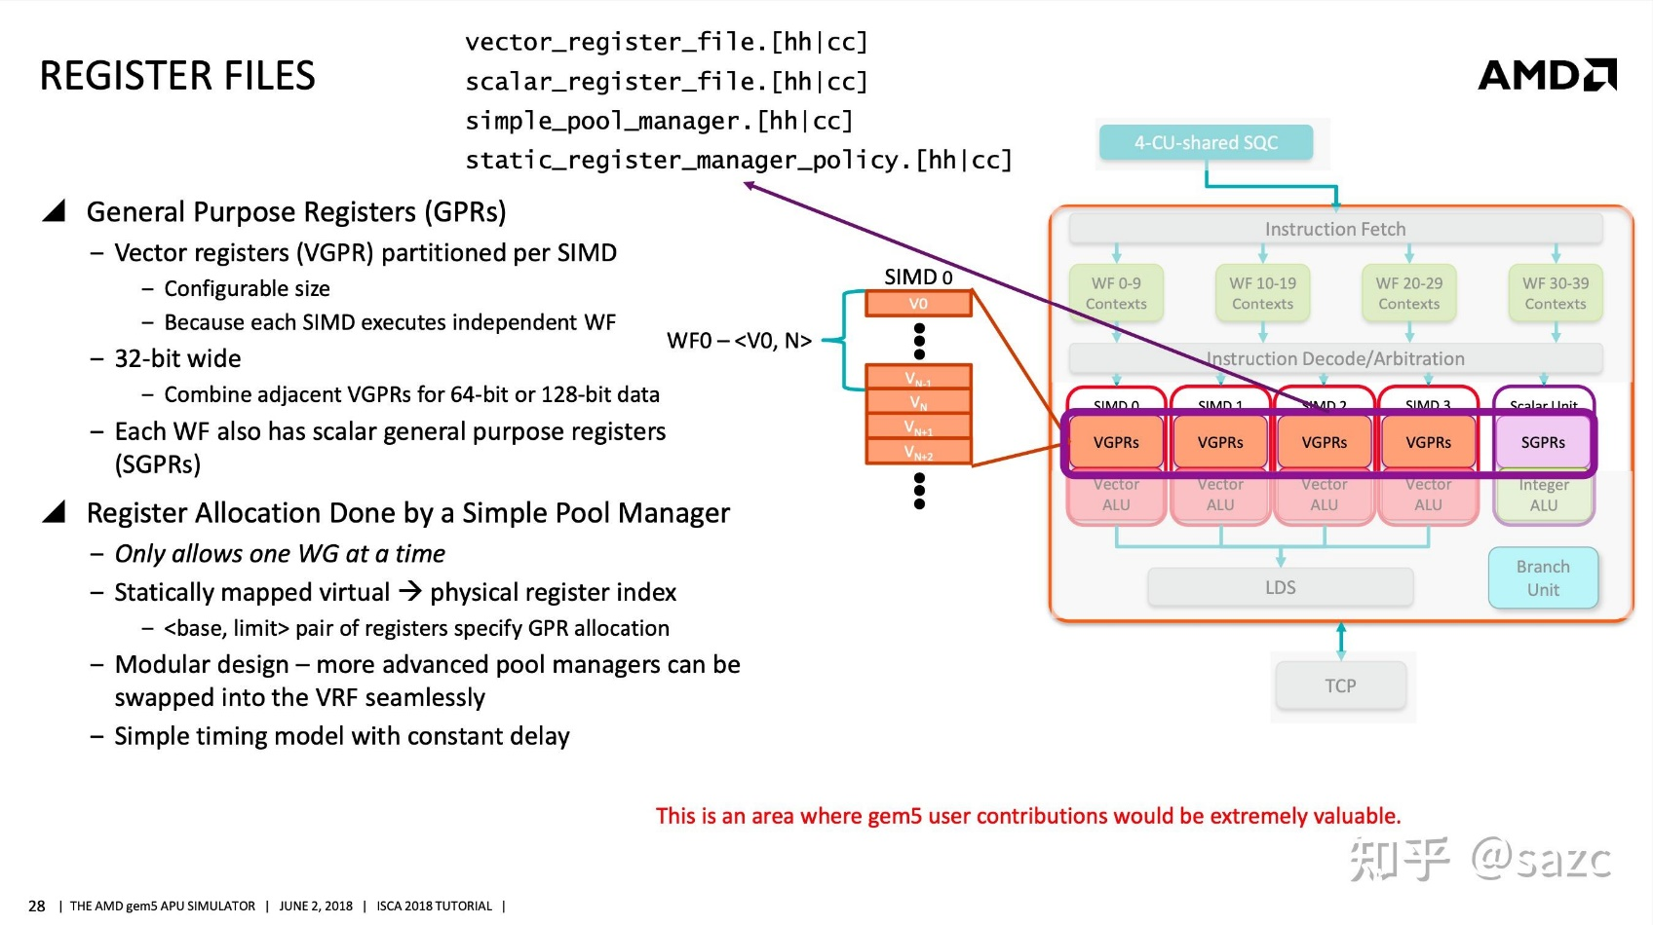
03 Mem
读寄存器操作数
可索引2048(可配置)个物理寄存器组
每个寄存器组包含64个32bit寄存器，组合相邻的寄存器可得到64/128bit
静态映射机制
每个WF映射到一个startIndex
从该索引开始对应它的架构寄存器号

Slide 9
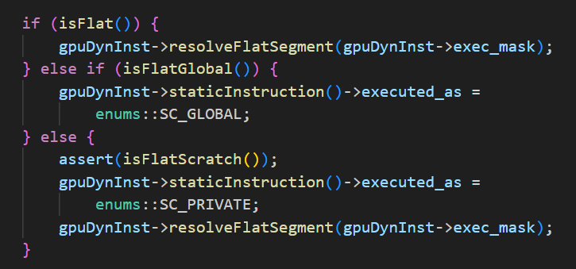
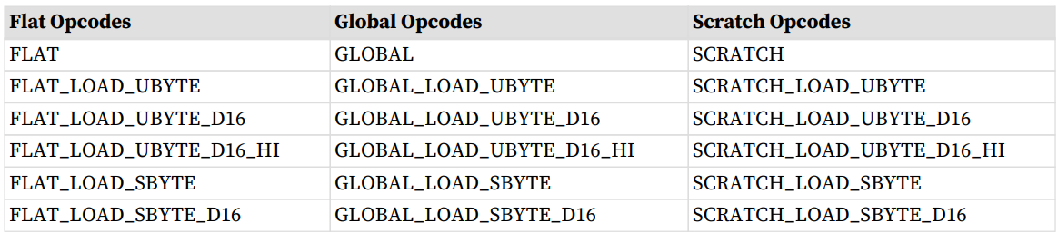
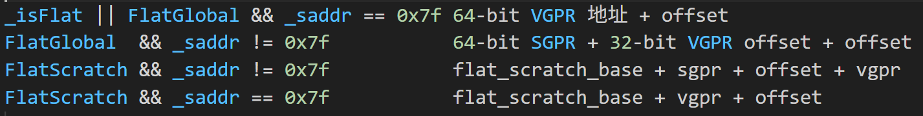
03 Mem
地址分区
Flat指令对应着三个opcode：
不同的opcode有不同的地址计算逻辑
Opcode=Flat需要根据地址范围确定访存类型
1. group(local memory pipe)
2. global(global memory pipe)
3. private(global memory pipe)
若是访问lds，需要转换地址：
addr[lane] = addr[lane] -wavefront()->computeUnit->shader->ldsApe().base

Slide 10
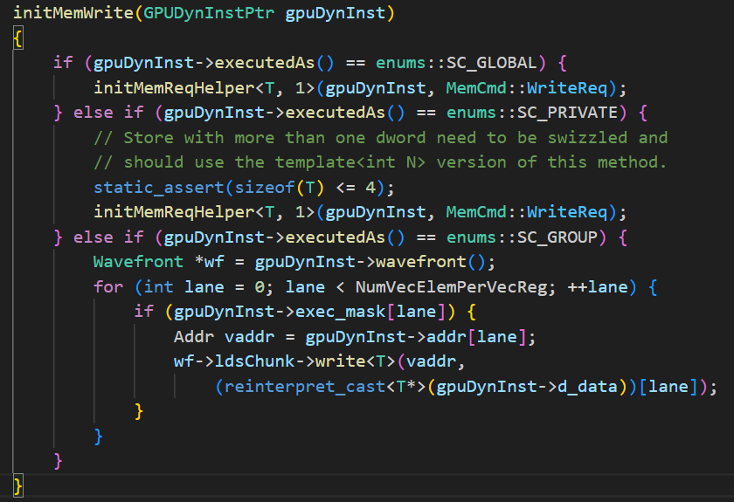
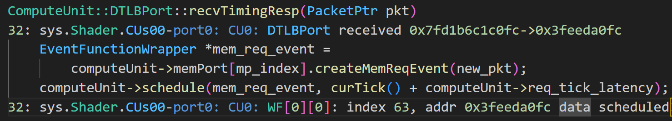
03 Mem
GPUDynInst::initiateAcc()
分区之后，指令会加入到对应pipeline的请求FIFO中
下一周期，GlobalMemPipeline::exec()：
调用dyn-initiateAcc↓
调用initMemWrite↓
initMemReqHelper
(指令会从FIFO中弹出，加入gmOrderedRespBuffer)
initMemReqHelper：封装每个lane的pkt
若exec_mask[lane]为真
封装req pkt
调用CU的sendRequest(gpuDynInst, lane, pkt)
这个函数会向tlb发送请求(dtlbport<>l1_coalescer)
· 访问tlb同样是访存，tlb coalescer会合并同一页的请求
· Miss的请求会层层往下级tlb发送
· 若干周期后，l1-tlb收到请求，填充PTE
· l1-tlb通过coalescer响应dtlb_port
调度每一个lane通过自己的memport发送请求!

Slide 11
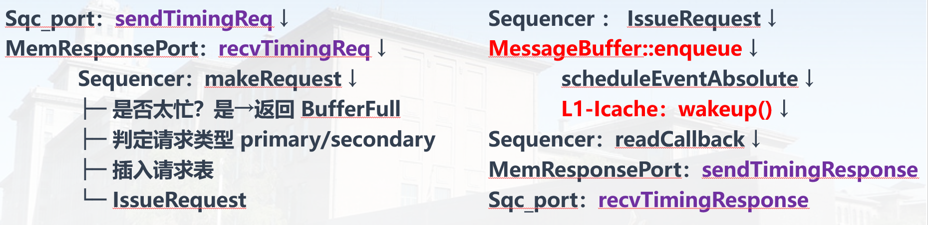
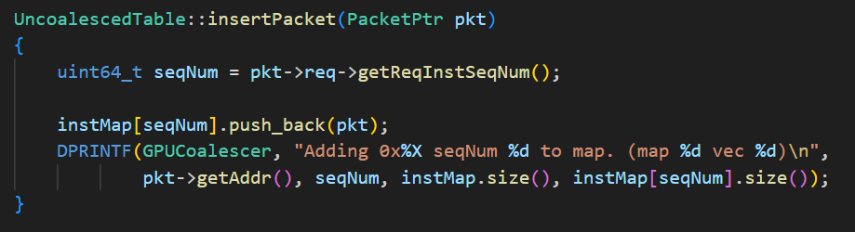
03 Mem
Dataport_coalescer响应请求
GPUCoalescer:: makeRequest
回顾sqc请求与响应的过程
这里tcp的请求与响应是类似的
DataPort: sendTimingReq
Coalescer的MemResposnePort: recvTimingReq
GPUCoalescer::makeRequest(PacketPtr pkt)
GPUCoalescer::completeIssue()
Cache响应，coalescer.writeCallback
Coalescer<resp>Dataport
1. uncoalescedTable.instMap.insert
由指令序列号索引到pkt的列表（对应着一条向量访存指令的不同lane）
2. 调度一个本周期执行的事件：completeIssue
（所有lane只调度一次）

Slide 12
03 Mem
Dataport_coalescer合并请求
两个重要的容器
std::map<Addr, std::deque<CoalescedRequest*>> coalescedTable
· 这是一个管理所有未完成请求的表
· 由cacheline地址(64B对齐)索引
· 每个索引对应一个CoalescedRequest队列(可能会有不同序列号的指令请求同一cacheline，按年龄响应)
2. std::unordered_map<uint64_t, std::deque<CoalescedRequest*>> coalescedReqs
· 这是合并好的请求映射表，表示待发射的请求
· 由指令序列号索引
· 每个索引对应一个CoalescedRequest队列（例如一个向量访存指令的64个lane可能对应4个合并的请求）
一个CoalescedRequest包含：指令序列号 请求类型 多个合并的请求

Slide 13
03 Mem
Dataport_coalescer合并请求
completeIssue执行逻辑：
在coalescingWindow(每周期最多可参与合并的指令，默认为1)内执行
从uncoalescedTable取出当前指令对应的pkts(64 lane)
对于每个pkt，调用coalescePacket(pkt)
coalescedTable
coalescePacket(pkt) ：
将pkt插入cTable中对应cacheline/seq下，若无则新建creqs
新建creqs:
如果cTable中对应line无请求，则新建并插入,同时在coalescedReqs插入一个creq
如有访问同一line的其他seq则push(后续cache callback之后会执行)
cache_line
1
creq(seq1,pkt0-15)
2
creq(seq1,pkt16-31)
3
creq(seq1,pkt32-47)
4
creq(seq1,pkt48-63)
5
…
…
…
…
creq->creq->
coalescedReqs
…
…
seq1
creq(0-15)->creq(16-31)->creq(32-47)->creq(48-63)

Slide 14
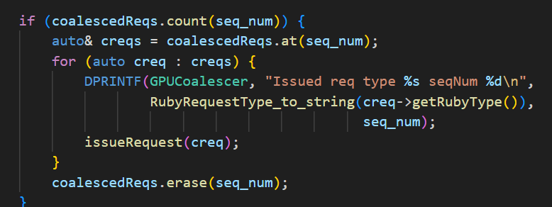
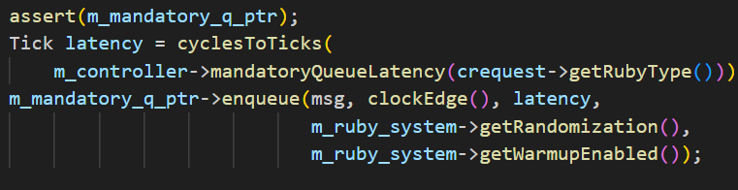
03 Mem
Dataport_coalescer合并请求
completeIssue执行逻辑：
4. 合并请求后，查coalescedReqs中是否有seq对应的creqs
若有，则对于每一个请求都调用issueRequest
5. 发送的请求需要从coalescedReqs中erase
构建dataBlock，16个pkt，每个4B
构建accessMask，每个字节1位
制作msg(RubyRequest)
然后是把msg放入cache的m_mandatory_q_ptr

Slide 15
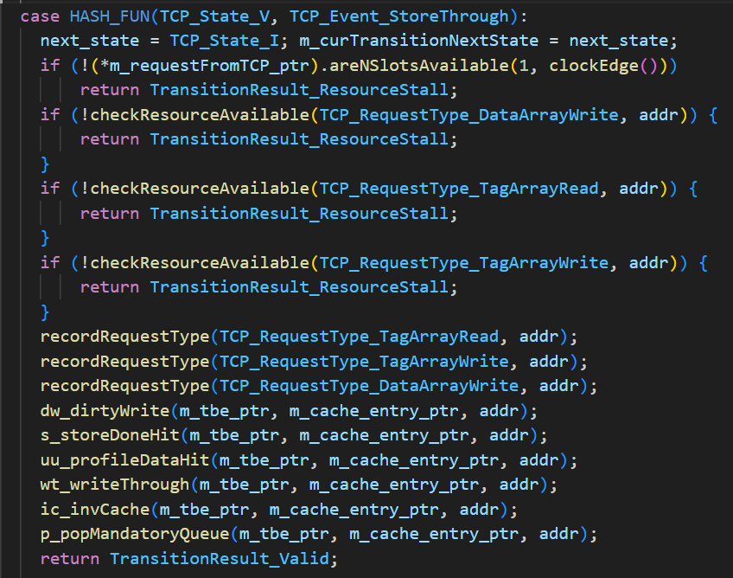
03 Mem
Cache的 状态转移+动作
m_mandatory_q_ptr是coalescer与cache的桥梁
Coalescer： IssueRequest ↓
MessageBuffer::enqueue ↓
L1-cache：wakeup() ↓
Coalescer ：writeCallback ↓
MemResponsePort：sendTimingResponse
data_port：recvTimingResponse
L1-cache：wakeup()
由消息(store_msg)->事件(storeThrough)
由事件+状态->动作+状态转移
dw_dirtyWrite：写cache_entry(用于写L2)
S_storeDoneHit：callback
wt_writeThrough：写L2(后续还会callback)
ic_invCache：作废cacheline(cache一致性要求)

Slide 16
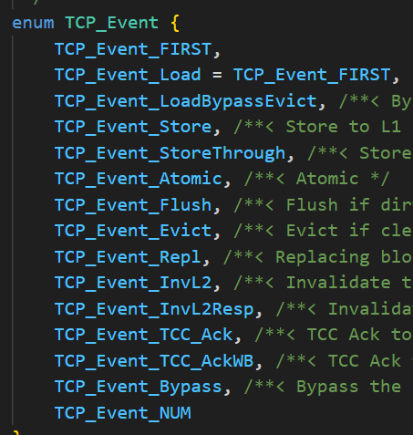
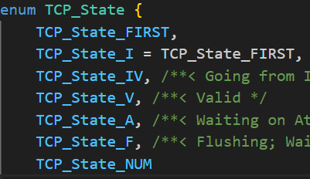
03 Mem
TCP-L1DCache
事件
状态
状态
基于写直达的一致性协议
不维护脏位，无传统cache中的M状态
使用基于目录的协议（而非监听）
写cache操作将直接写入L2-cache
GLC位会决定其他L1是否作废
I：
load：load事件，->IV，等待读取成功->V
store：storeT事件，->I，写L2
V：
load：load事件，->V，返回读取数据
store：storeT事件，->I，写L2
L1-Dcache的V状态是“读有效”
引入脏位，需引入复杂的状态转换和一致性机制

Slide 17
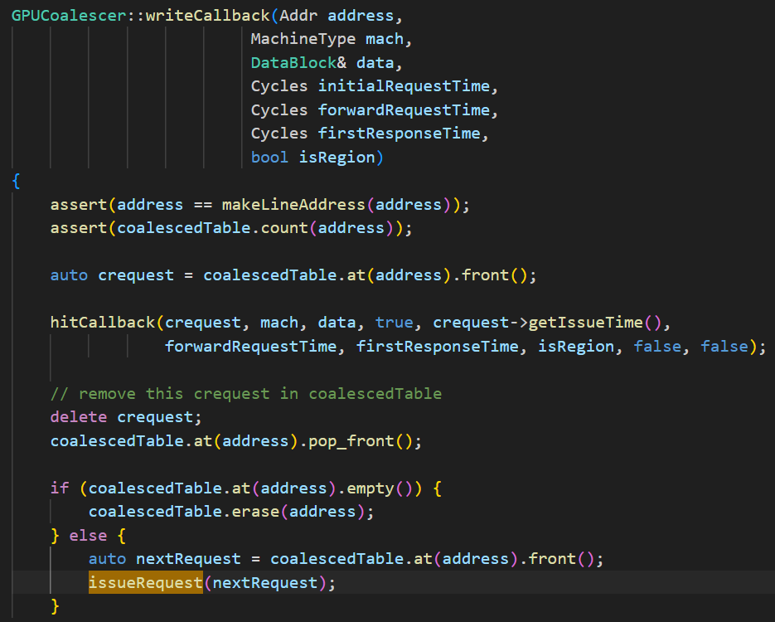
03 Mem
Cache通知coalescer：reqCallback
cache指示请求已经到达
Load已经完成：readCallback
Store需要两次响应:
writeCallback
writeCompleteCallback
调用hitCallback
封装req(load指令按字节填充数据)
sendTimingResp给data_port
dataPort收到响应后调度一个processMemRespEvent事件
之后将creqs从cTable中弹出，如果有同样访问该cacheline的来自其他指令的请求，需要调用issueRequest处理

Slide 18
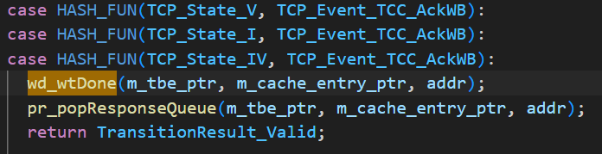
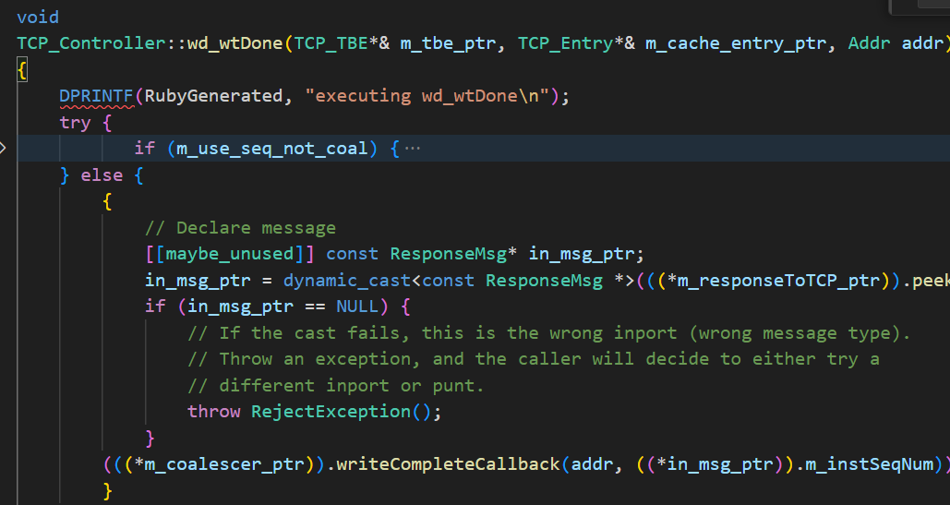
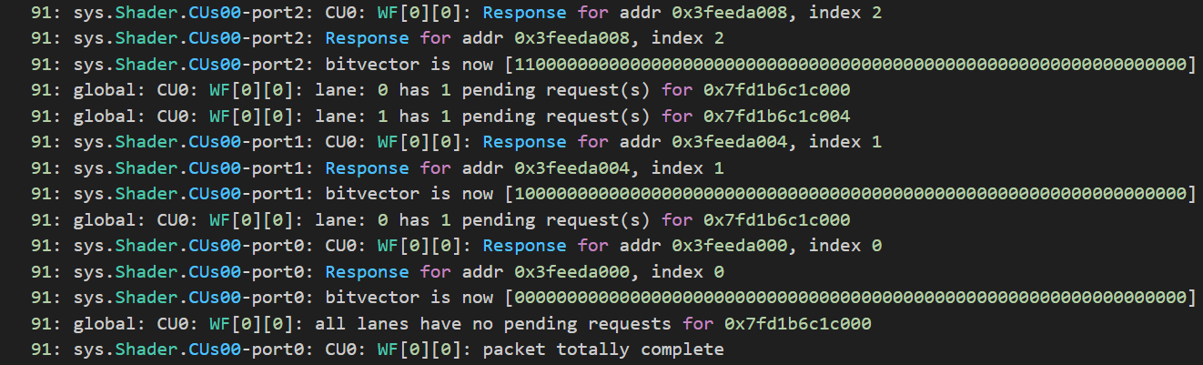
03 Mem
DataPort::processMemRespEvent
下一级cache->L1 确认写回
Store指令收到writeResp不做处理（用于释放合并表资源），收到writeCompleteResp才做响应（指示请求完成）
Load和store(complete)都会倒计数statusVector中对应lane的请求数
这个向量中指示了当前指令64个lane对应的访存请求数
如果所有lane都完成请求，gm将指令在gmOrderedRespBuffer中标为完成，下一周期gmPipe:exec会做相应处理

Slide 19
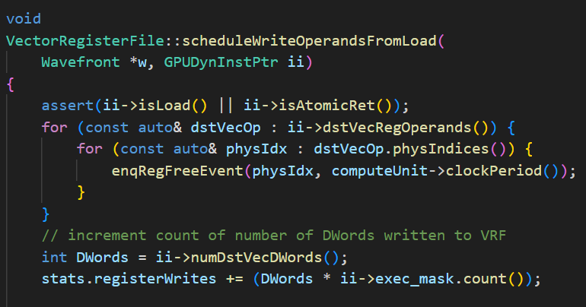
03 Mem
GPUDynInst::completeAcc()
globalMemPipe:exec从检查gmOrderedRespBuffer队头指令是否完成
调用访存指令的completeAcc
Load指令会写寄存器，下一周期该寄存器在scb中会被标为就绪
gmOrderedRespBuffer中将指令移除

